Slide 1






Slide 2
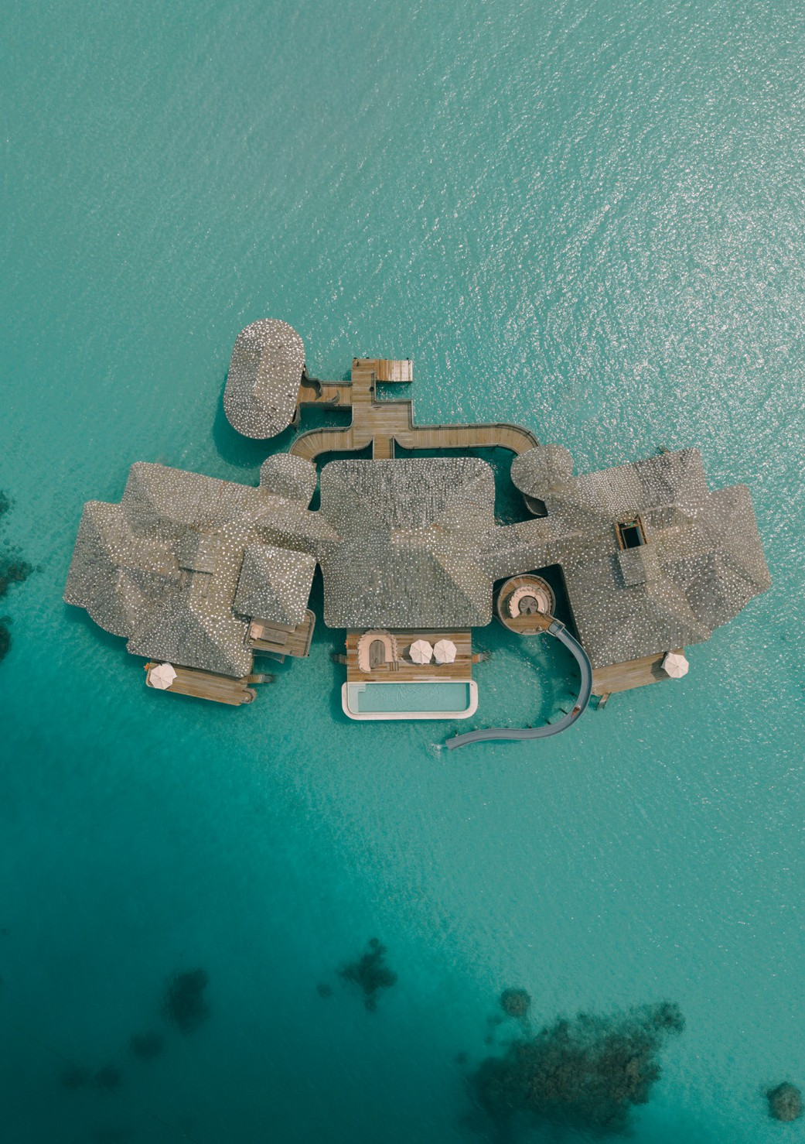
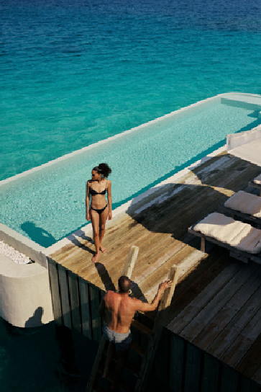
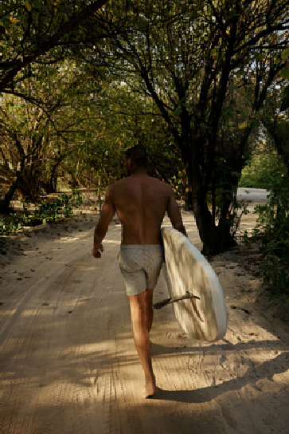
Возвращение к главному
Более тридцати лет Soneva исходит из простой истины: наиболее значимые вещи часто оказываются самыми простыми. Обувь остаётся позади. Шум стихает.
Остаются только присутствие, связь и совсем другой, более тихий мир.
Расположенный в самой западной части Мальдив, на удалённом острове Дхиппаруфуши, Soneva Secret создан вокруг открытости, тишины и ощущения полного отдаления от повседневности. Здесь время замедляется, а природа задаёт направление, в то время как каждое впечатление раскрывается с тихой интуицией, абсолютной деликатностью и лёгкой заботой, определяющей самый редкий вид роскоши.
3
20263

Slide 3
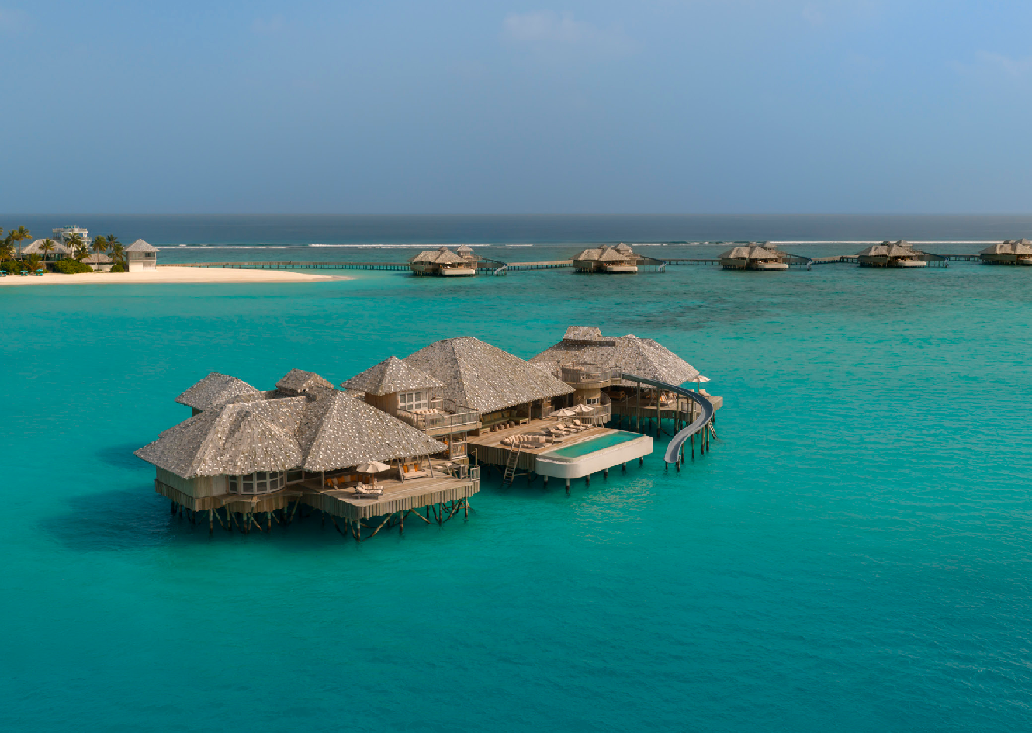
Скрытый
горизонт
Soneva Secret — самое камерное выражение философии Soneva: частный островной ретрит, где исключительное уединение встречается с глубоко персонализированным гостеприимством. Созданный в утончённом масштабе, курорт включает всего тринадцать вилл, что создавает ощущение безграничного пространства и спокойствия, где каждая деталь кажется осознанной.
Окружённый сияющими бирюзовыми водами и яркой морской жизнью, Soneva Secret выстраивает впечатления полностью вокруг гостя —
от гастрономических путешествий, созданных специально для вас,
и ритуалов в приватности вашей виллы до океанских приключений и уединенных моментов, принадлежащих только вам.
5

Slide 4
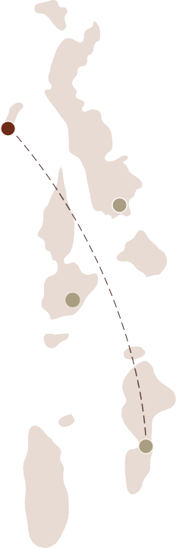
Как добраться в Soneva Secret
Гидросамолёт снижается над атоллом Макунуду. Один остров. Открытый океан
во всех направлениях — настолько далеко, насколько способен охватить взгляд.
Makunudhoo Atoll
Noonu Atoll
Baa Atoll
Malé
55 минут на гидросамолёте
от Международного аэропорта Мале
25 минут на гидросамолёте
от Международного аэропорта Маафару
40 минут на гидросамолёте от Soneva Fushi
25 минут на гидросамолёте от Soneva Jani
Частный лаунж в терминале, исключительно для гостей Soneva
7

Slide 5
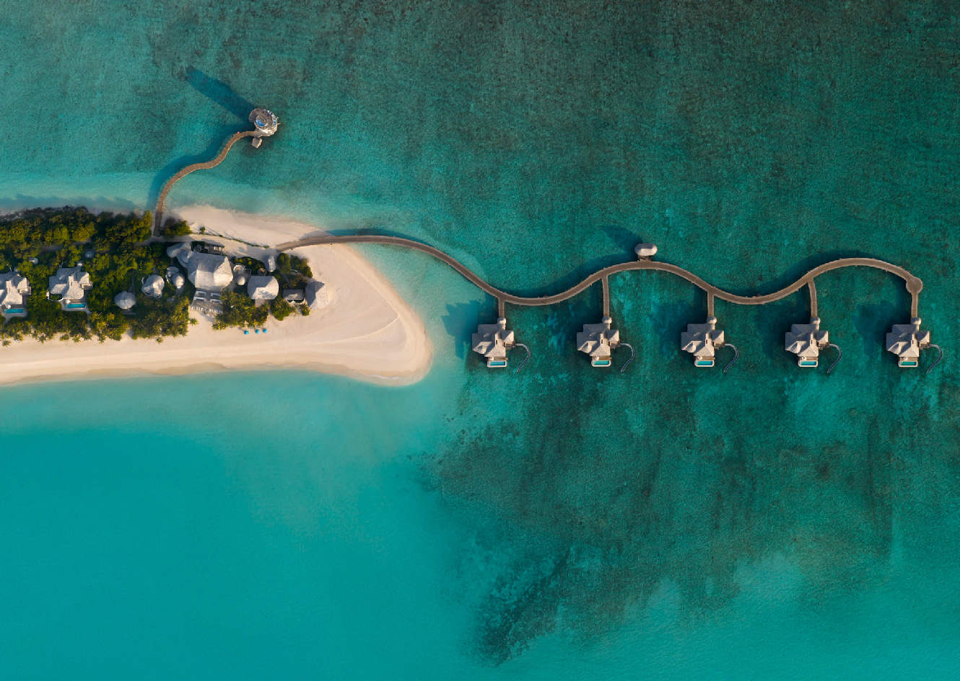
К некоторым виллам здесь можно добраться только на лодке. Всего
их тринадцать, и каждая создана
как собственный частный мир, соединяющий просторную жизнь, глубокую приватность и персональную заботу. Натуральные материалы, щедрые пространства и раздвижная крыша над главной спальней, которая ночью открывается навстречу звёздам.
Во всех категориях гостей ждут частные тренажёрные залы, отдельные комнаты для спа-процедур, ванные комнаты под открытым небом и кухни, оснащённые техникой Smeg, на которых рождаются персонально созданные пиршества. Дизайн плавно соединяет внутренние зоны и открытые пространства, а пляж находится всего в нескольких шагах.
На краю карты всё раскрывается
9

Slide 6
Категория виллы: одна спальня
Площадь: 448–461 кв. м
Размещение: 2 взрослых и 2 детей
или до 3 взрослых
Каждая главная спальня включает смежную спальню
и вторую ванную комнату
Пляжные и водные виллы
Во всех виллах есть тренажёрный зал внутри виллы, раздвижные крыши и wellness-пространство
11

Slide 7
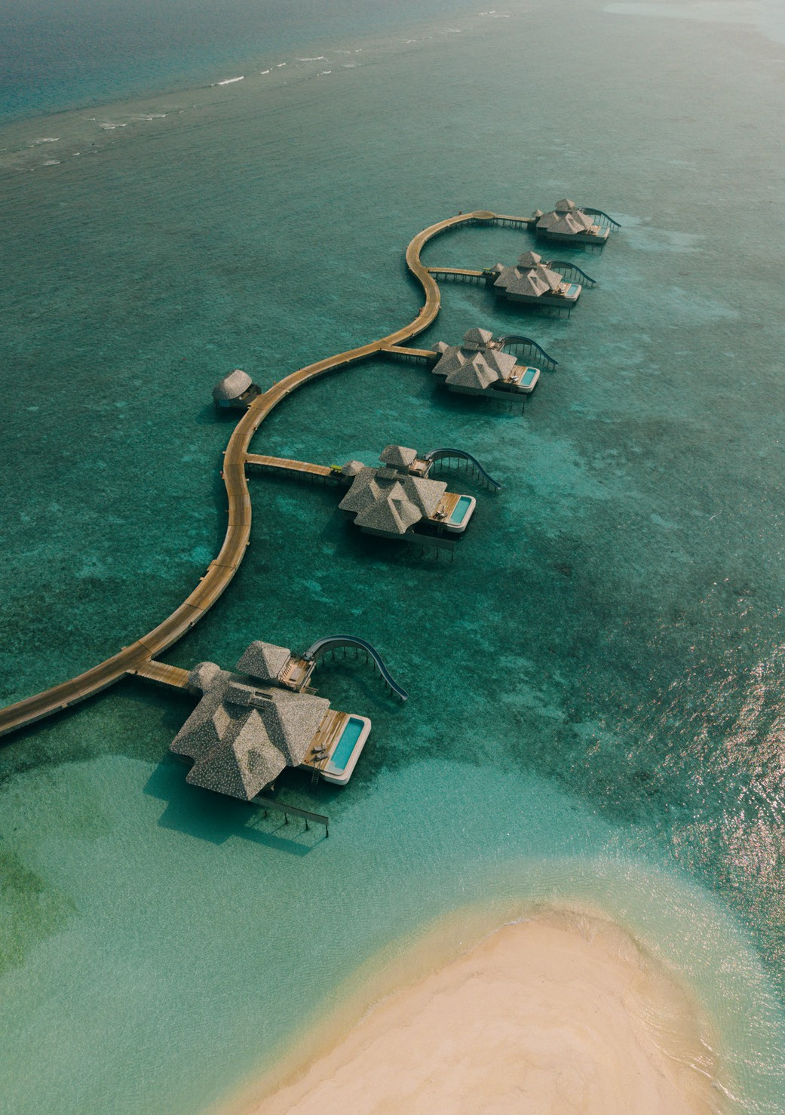
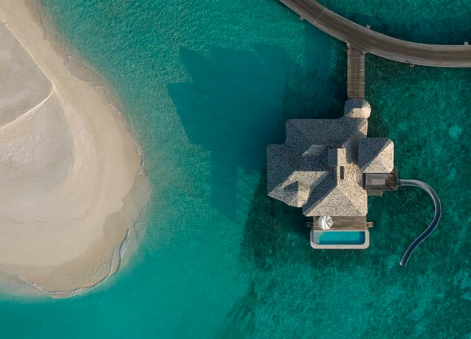
Не просто места для проживания, а частные миры, парящие между океаном и небом. Эти виллы с одной спальней созданы для неспешной, расслабленной жизни, где непрерывные виды, пространства с открытой планировкой и полным уединением рождают ощущение спокойствия и перспективы.
Overwater Horizon Villa
13

Slide 8
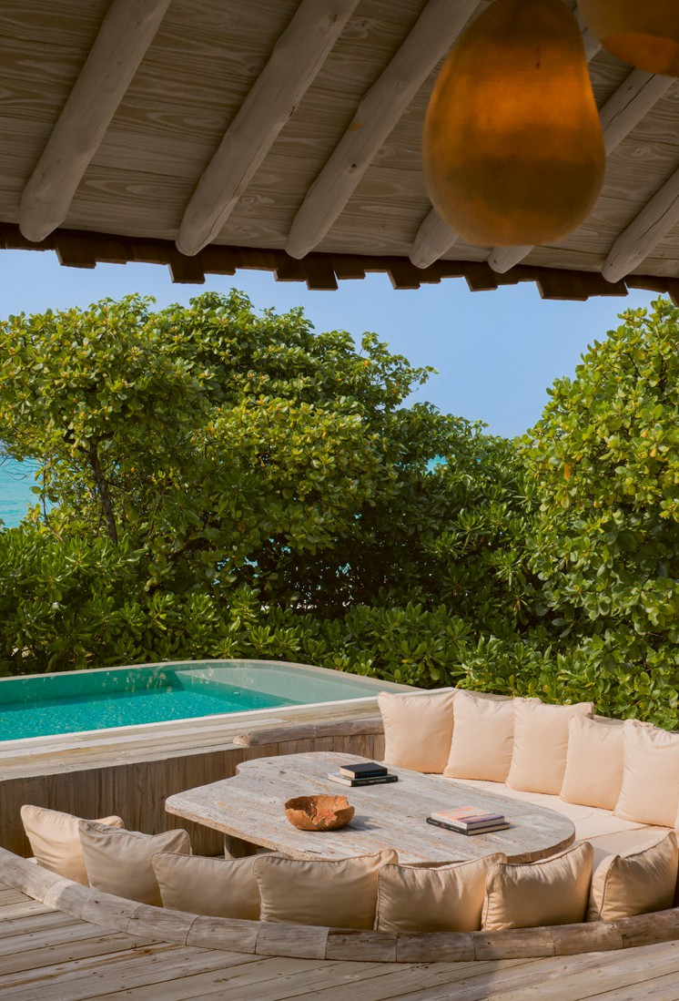
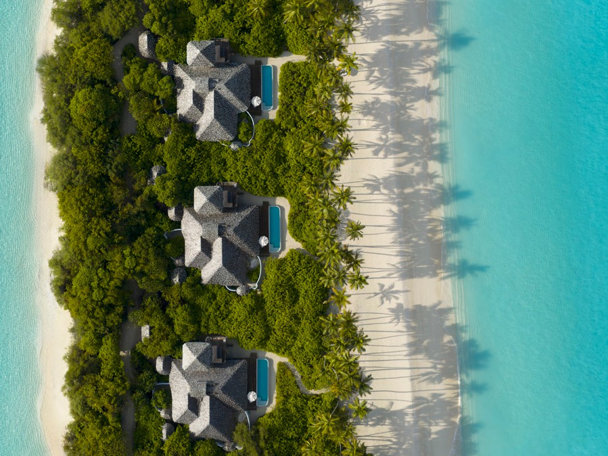
Beach Villa
15

Slide 9
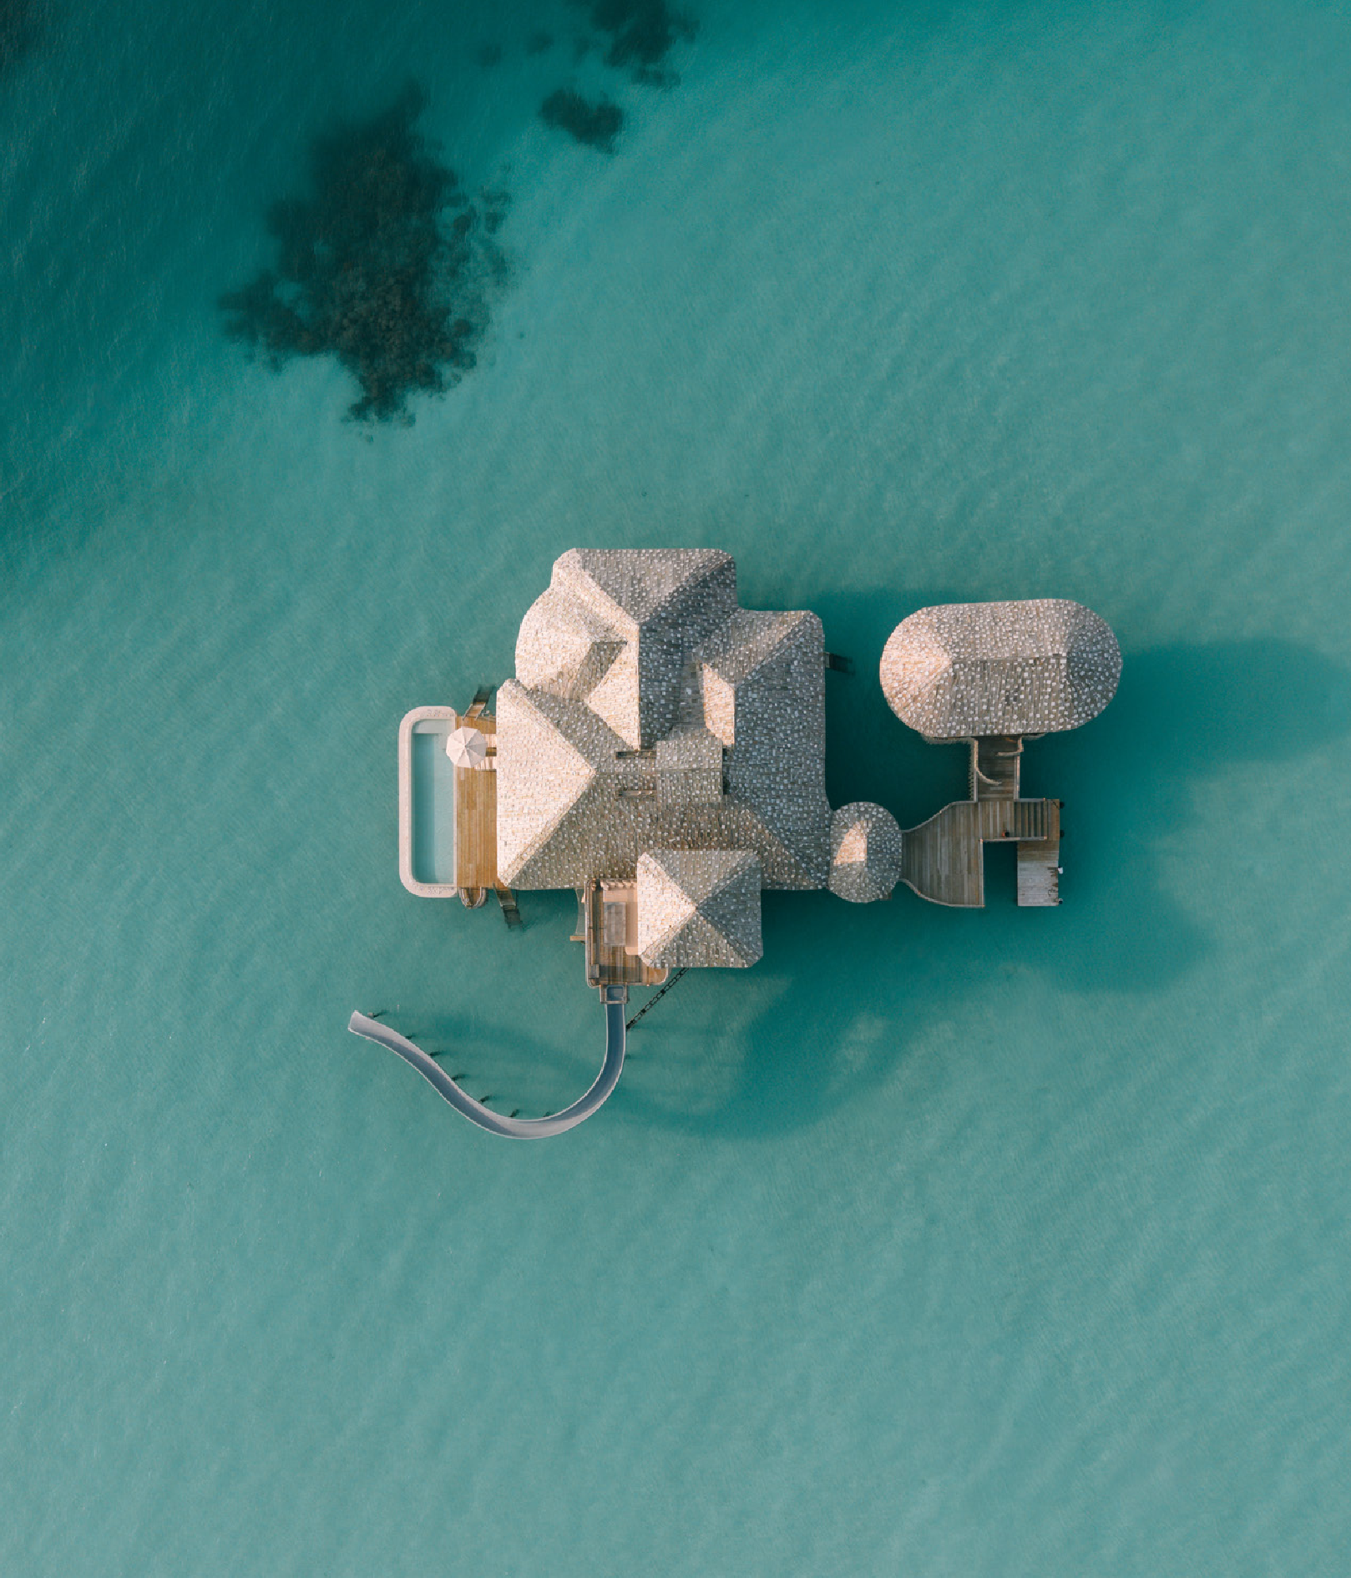
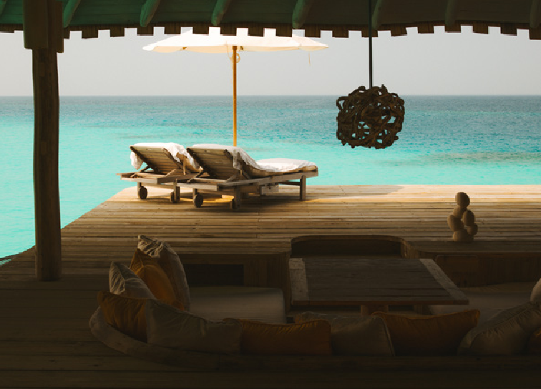
Первый в мире Overwater Sea Loft
Доступный только на лодке, One-Bedroom Overwater Sea Loft занимает собственное пространство посреди океана. Частный бассейн становится центром просторных открытых зон, созданных для отдыха и ужинов, а непрерывные виды на океан простираются
до горизонта, создавая ощущение полного погружения в окружающий пейзаж.
17

Slide 10
Категория виллы: две спальни
Площадь: 1,108–1,158 кв.м
Размещение: 4 взрослых и 4 детей
или до 6 взрослых
Каждая главная спальня включает смежную спальню
и вторую ванную комнату
Пляжные и водные виллы
Во всех виллах есть тренажёрный зал внутри виллы,
раздвижные крыши и wellness-пространство
19

Slide 11
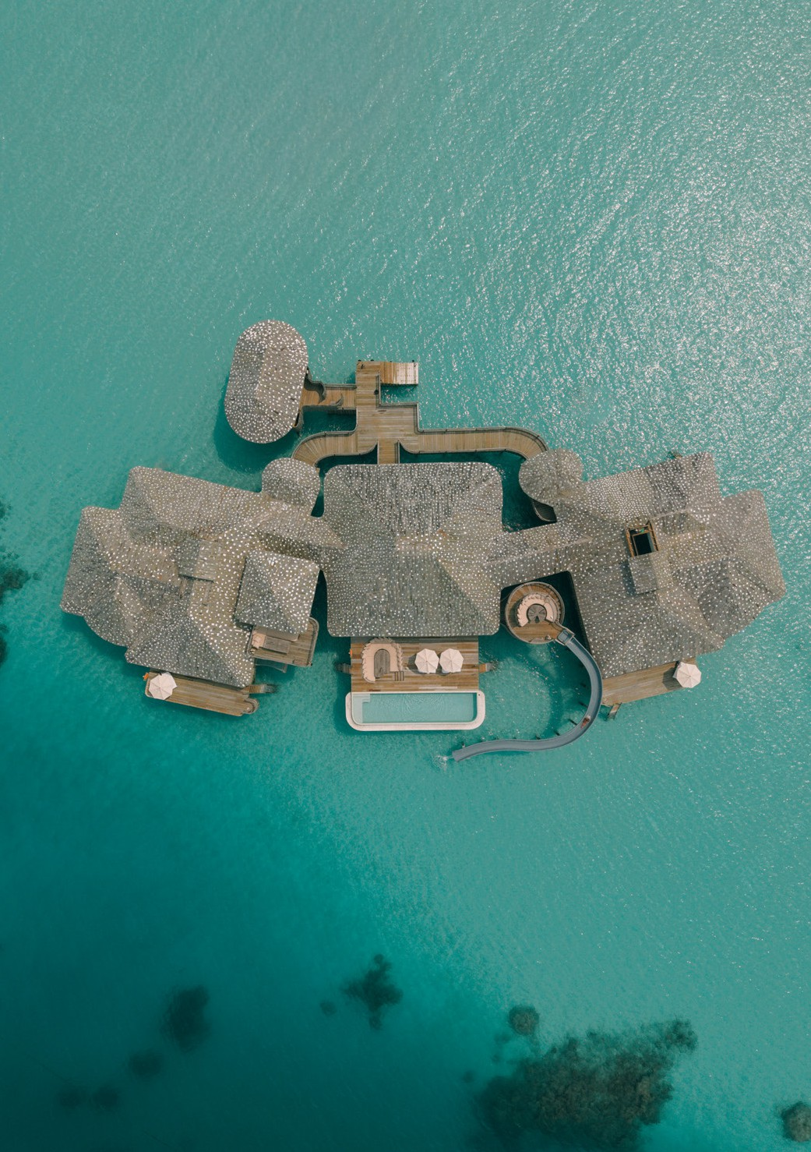
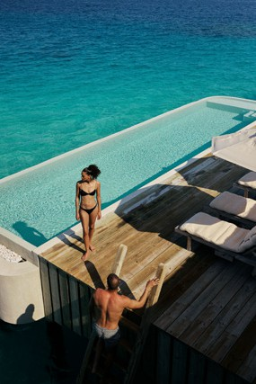
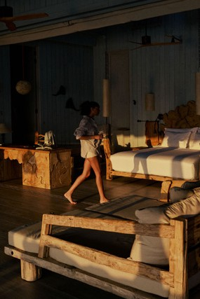
Two Bedroom Overwater Sea Loft
Парящий над открытым океаном,
Two-Bedroom Overwater Sea Loft дарит поразительное ощущение перспективы.
Виды открываются во все стороны: над волнами, вниз, в кристально чистую воду, и вверх, в бескрайнее небо. Здесь есть только свет, простор и ощущение, что возможно всё.
21

Slide 12
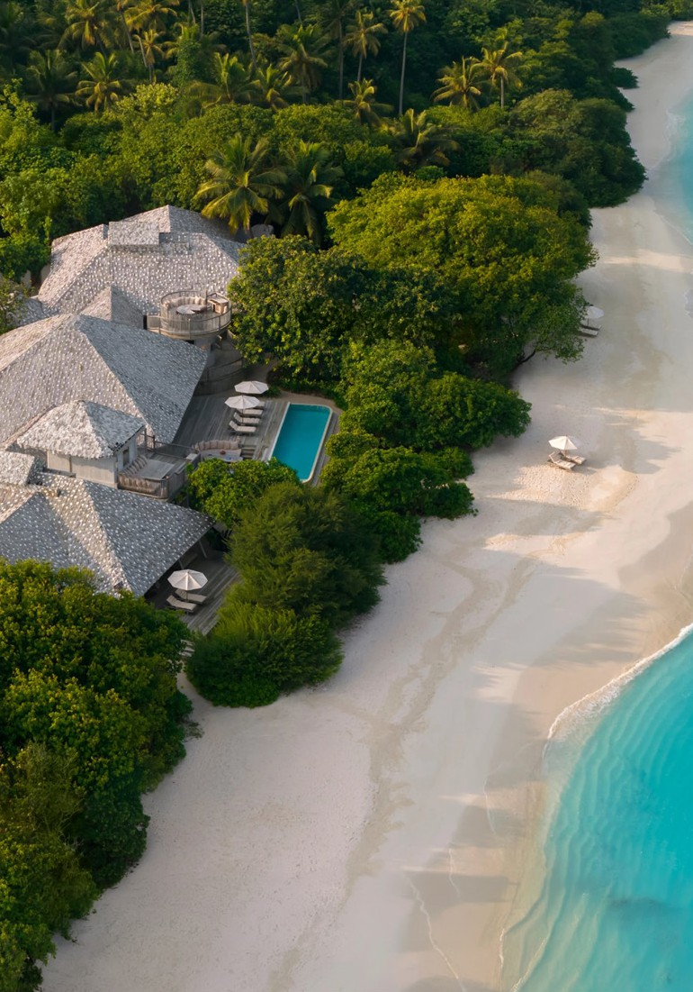
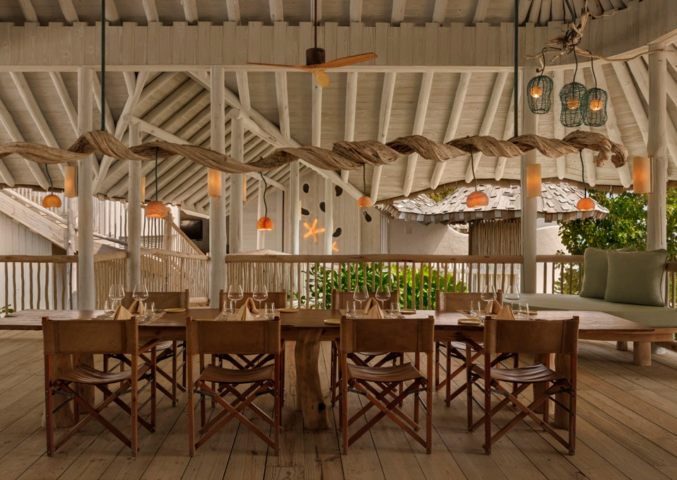
Расположенный среди природного ландшафта острова
и обрамлённый мягким белым песком, Two-Bedroom Beach Pavilion раскрывается через просторные жилые и обеденные зоны, созданные для расслабленной островной жизни. Фирменный бассейн, персональный тренажёрный зал
и просторная терраса обеспечивают полное уединение, создавая приватный мир, созданный пространством, комфортом и успокаивающим звуком прилива.
Two Bedroom Beach Pavilion
23

Slide 13
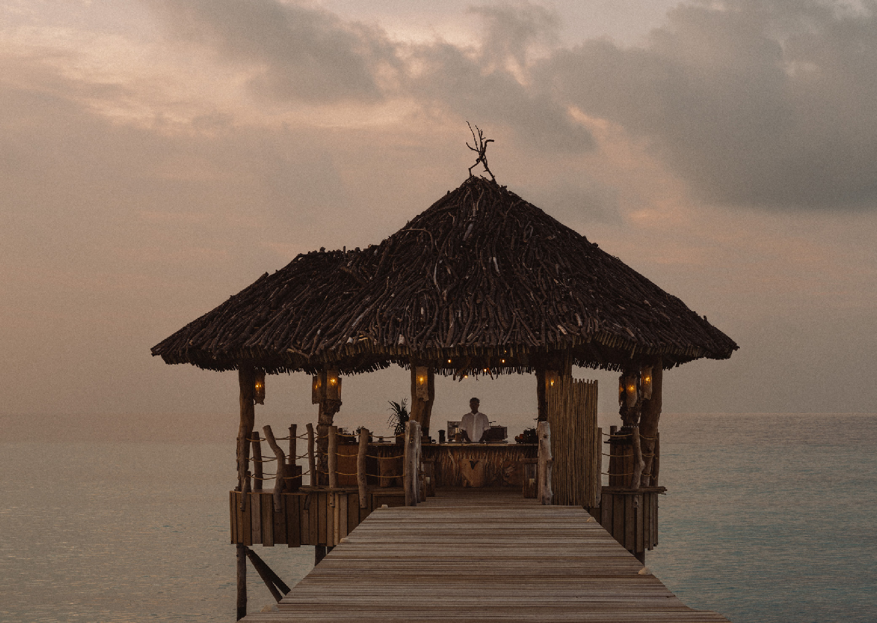
Гастрономия, созданная вокруг вас
Гастрономия в Soneva Secret интуитивна и глубоко персонализирована, ведь она выстраивается вокруг вашего настроения, пространства и ритма. Каждая трапеза создана так, чтобы ощущаться лёгкой, продуманной и запоминающейся.
25

Slide 14
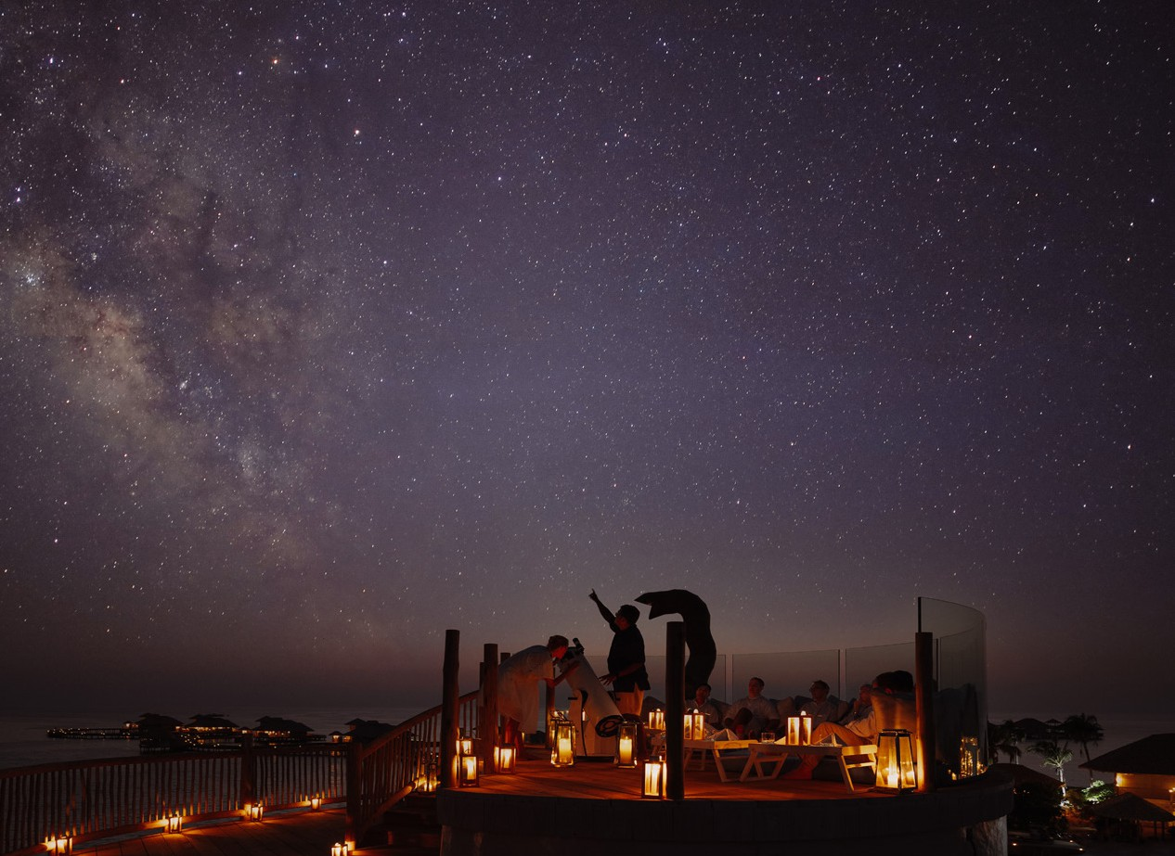
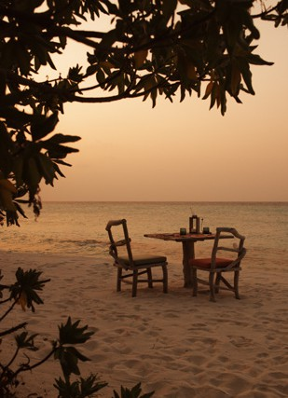
Out of this World
Утончённый ужин и редкие вина под звёздами
в обсерватории над водой Soneva Secret.
So Primitive
Кухня на огне у самой береговой линии, где дым, пламя и морской воздух формируют каждое блюдо.
27

Slide 15
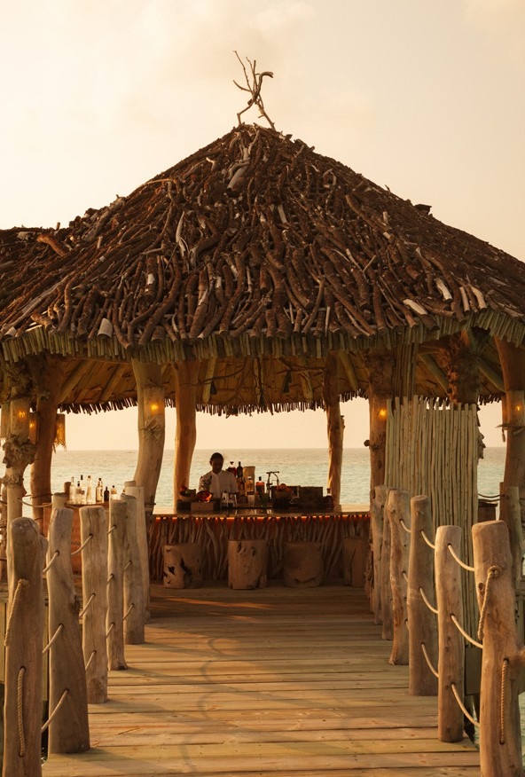
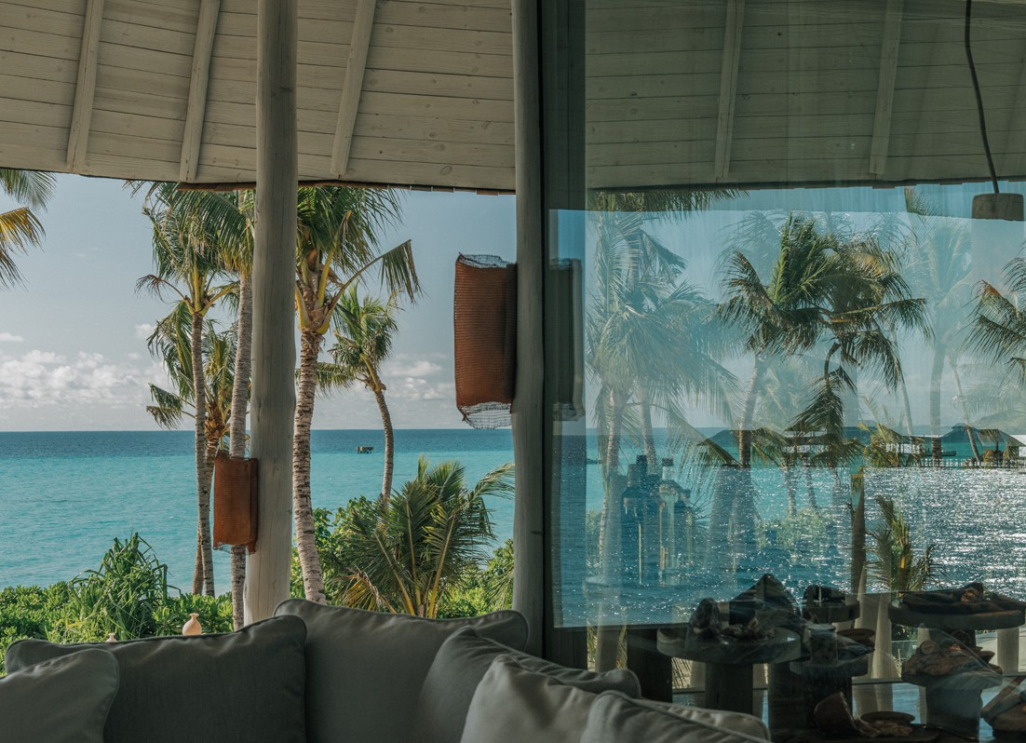
The Living Room
От рассвета до заката — островной стол на весь день со свежими вкусами.
The Secret Bar
Напитки под ваше настроение. Особенно хороши за камерными разговорами.
29

Slide 16
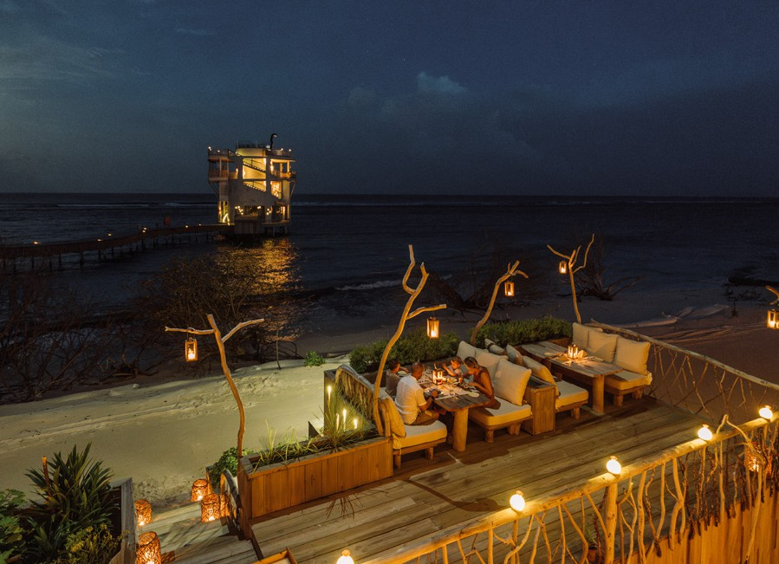
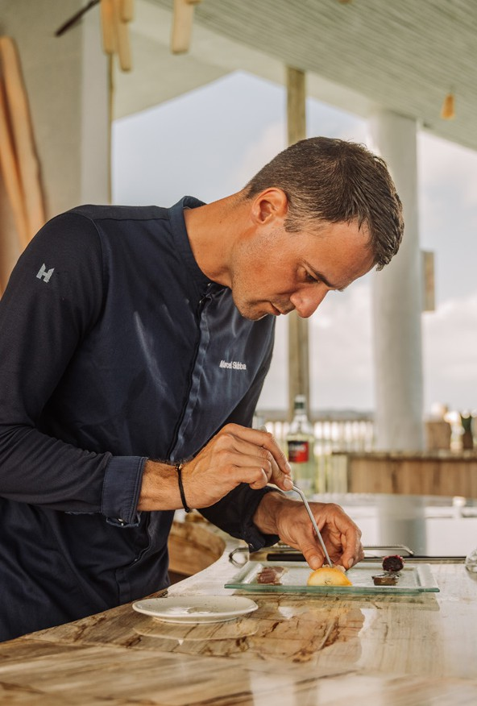
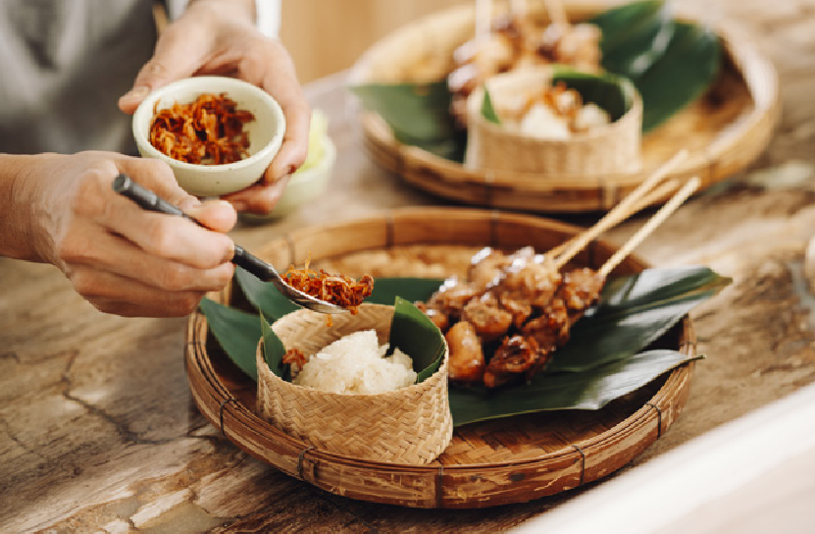
The Secret Garden
Ужин в саду, где в воздухе чувствуется аромат свежих трав.
Chef’s Table
Дегустационное меню у Executive Chef в сопровождении изысканных вин, рекомендованных нашим штатным сомелье.
A World of Flavour
Завтрак на рассвете или поздние ночные пиршества, которыми можно наслаждаться на своей вилле.
31

Slide 17
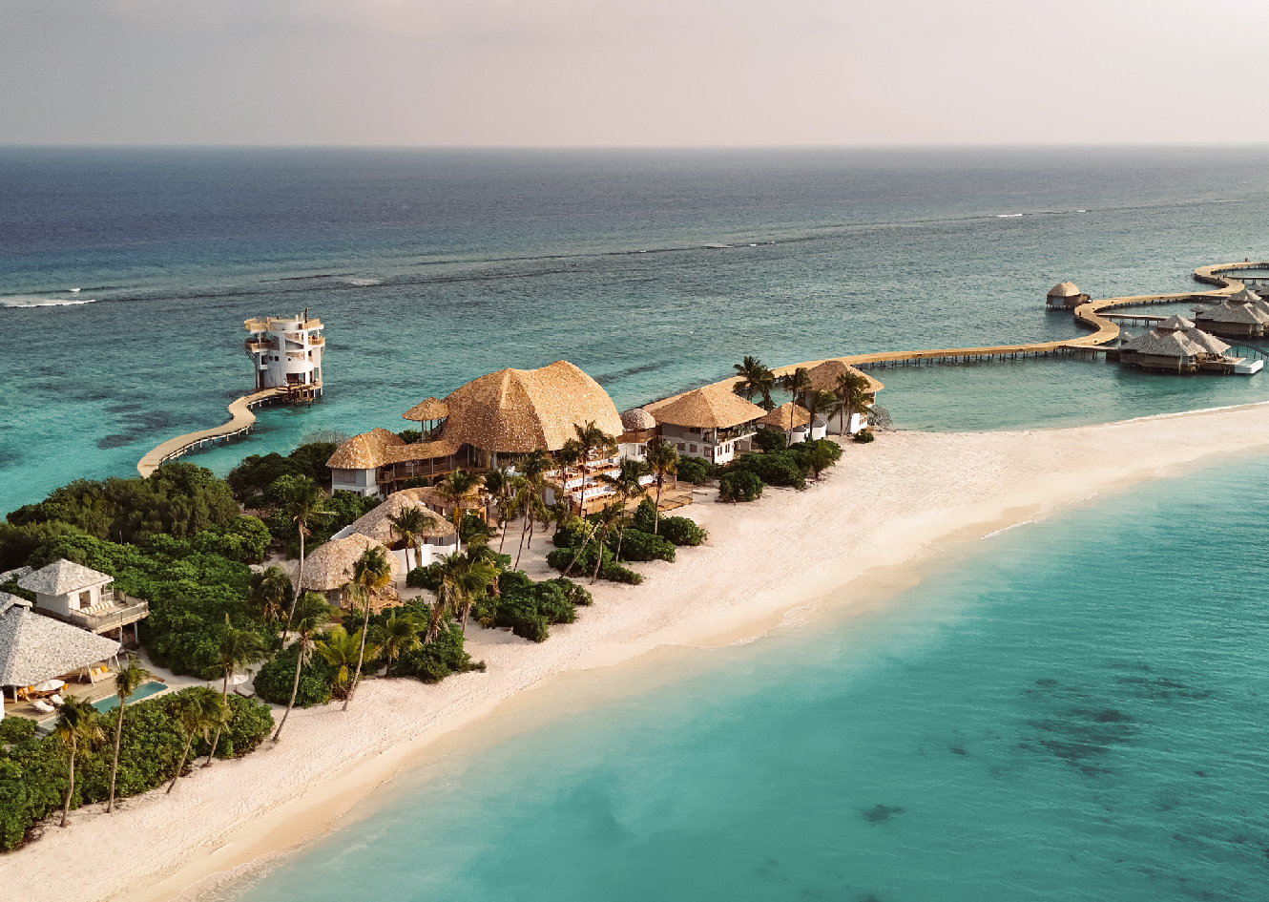
Эксклюзивный выкуп острова
Весь остров можно зарезервировать для группы до 60 гостей, превратив Soneva Secret в полностью частный мир для праздников, ретритов и важных событий.
33

Slide 18
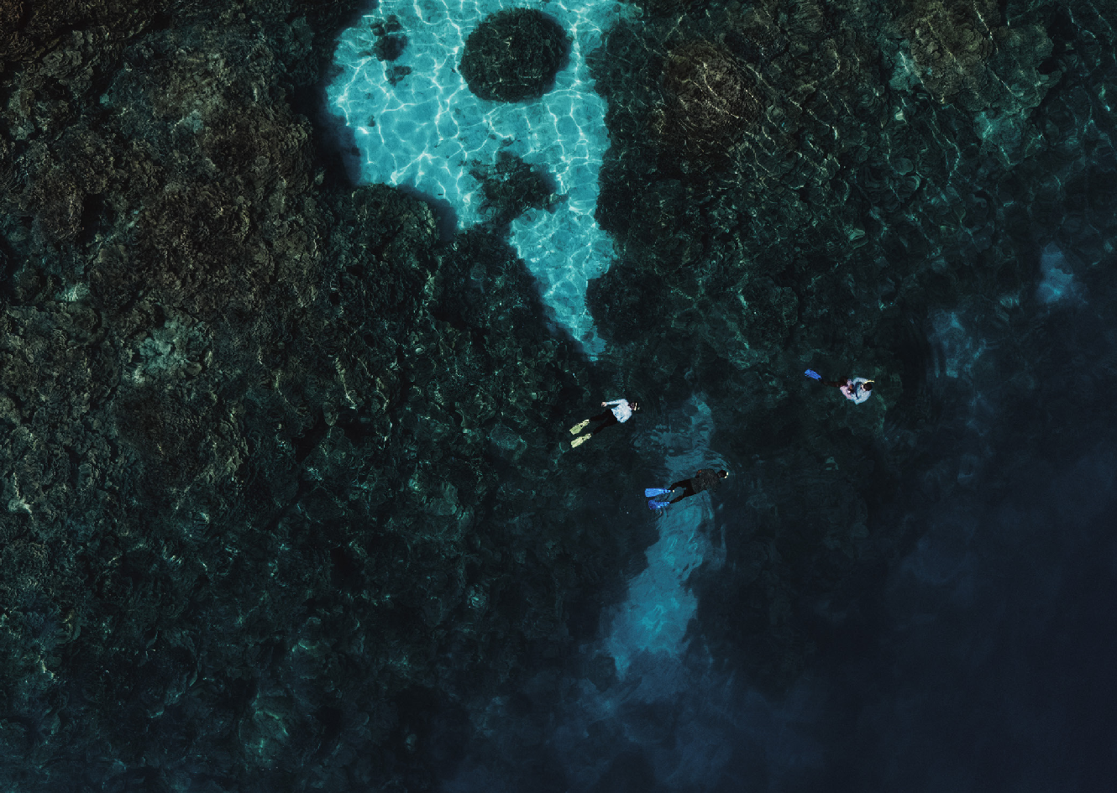
Сверху & Снизу
Вода
Впечатления в Soneva Secret формируются через открытия, свободу и погружение в природный мир. Гости могут плавать рядом с мантами, исследовать скрытые уголки атолла на частной яхте или просто дрейфовать между океаном
и тишиной — без помех, без спешки, с рифом только для себя.
Каждое впечатление создаётся не как развлечение, отвлекающее внимание,
а как приглашение вновь соединиться
С ощущением чуда и любопытства.
35

Slide 19
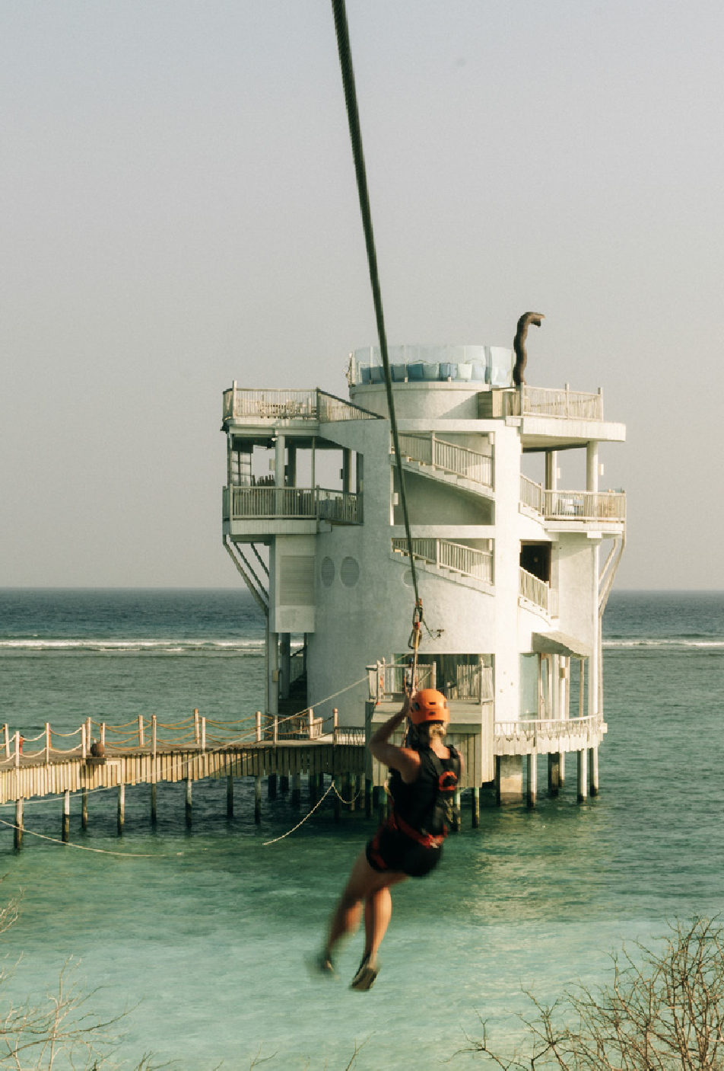
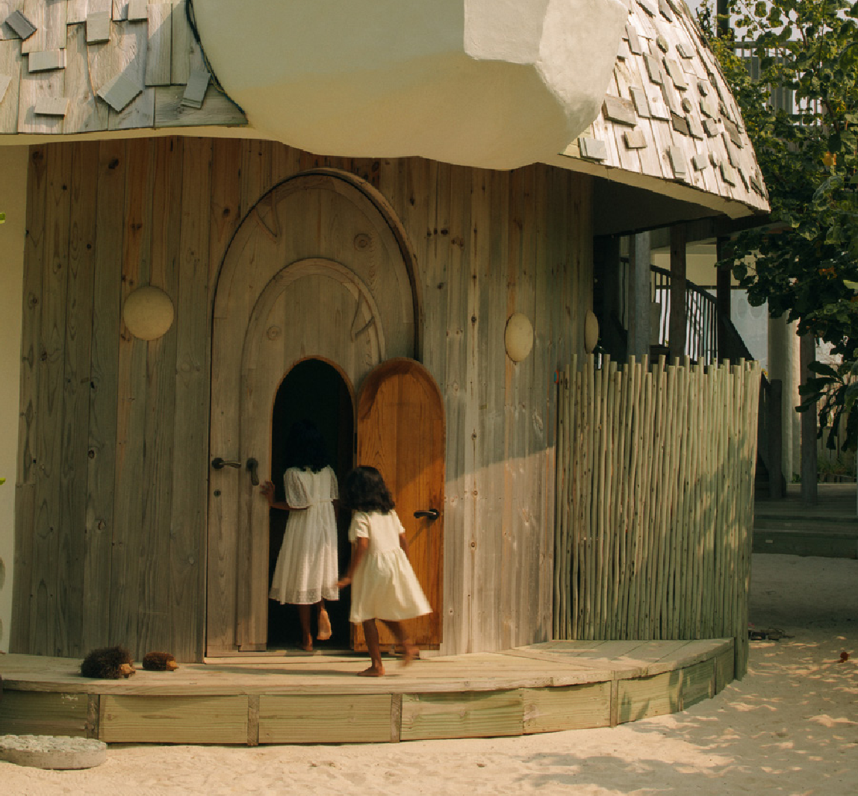
Мир, созданный для удивления
Overwater Zipline: ужин начинается с переправы.
Под вами — открытая вода, а на другом конце
уже ждёт накрытый стол.
The Den создаёт мир творчества и открытий, где юные гости теряют счёт времени.
37

Slide 20
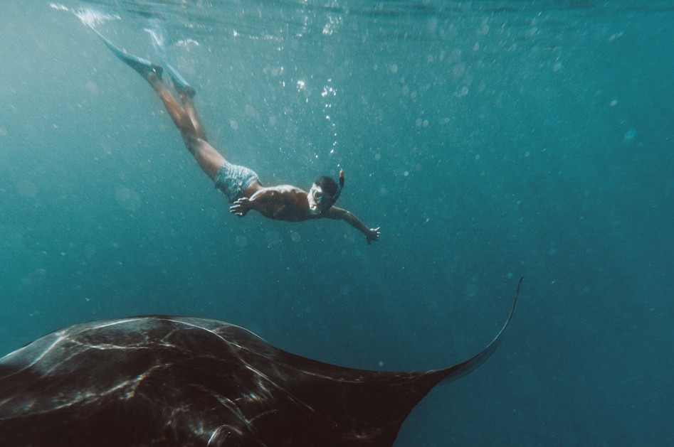
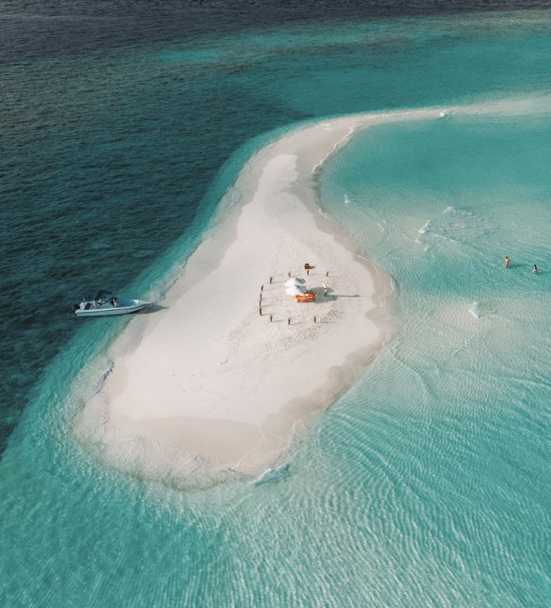
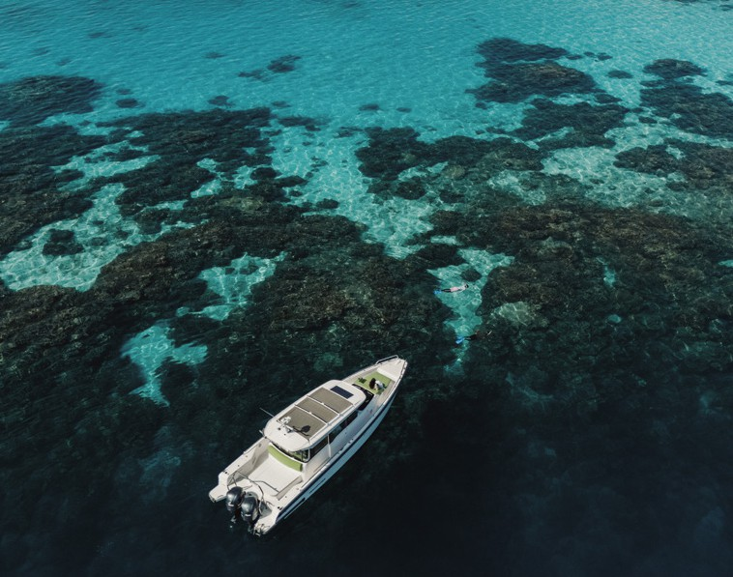
Out on the Sand: встретить рассвет с шампанским
и тёплой выпечкой. Позже — барбекю на пляже под руководством шефа, куда можно добраться на скоростном катере или гидроцикле, встречая по пути дельфинов.
Индивидуальное сафари в океане: исследование удалённых вод
и морской жизни с борта частной яхты
Этичная рыбалка: глубоководная рыбалка в открытом океане, где улов каждый раз становится сюрпризом
Исследуйте
в собственном темпе
39

Slide 21


41

Slide 22
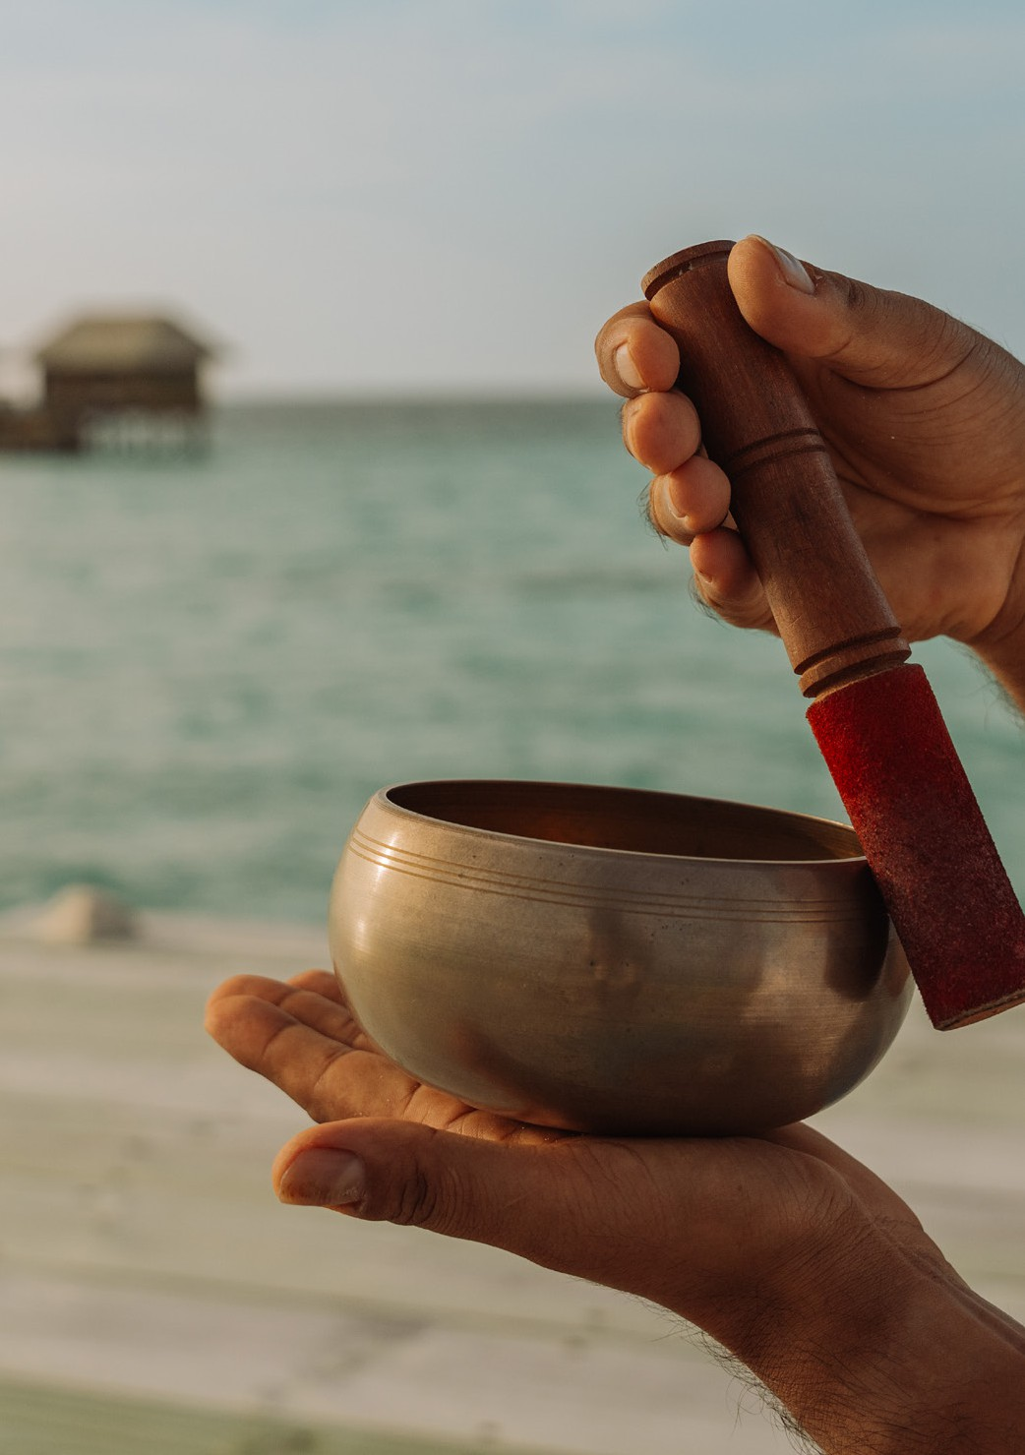
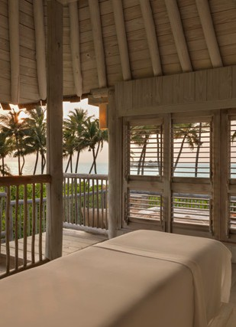
Неспешное восстановление
Soneva Soul
В Soneva Secret «wellbeing» раскрывается медленно
и интуитивно, в ритме природы острова. Медитация на рассвете у воды, восстанавливающие телесные практики и персонализированные занятия создают глубоко успокаивающий и личный опыт.
Процедуры проходят в приватности отдельной процедурной комнаты каждой виллы или в островном спа, где тишина, морской воздух и открытые пространства становятся частью процесса исцеления. Каждое путешествие создаётся вокруг баланса, восстановления и эмоциональной лёгкости.
43
202643

Slide 23

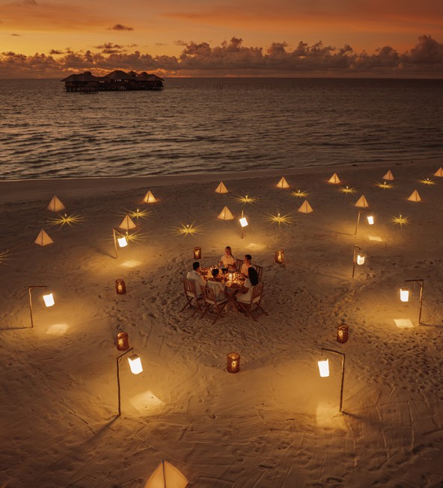
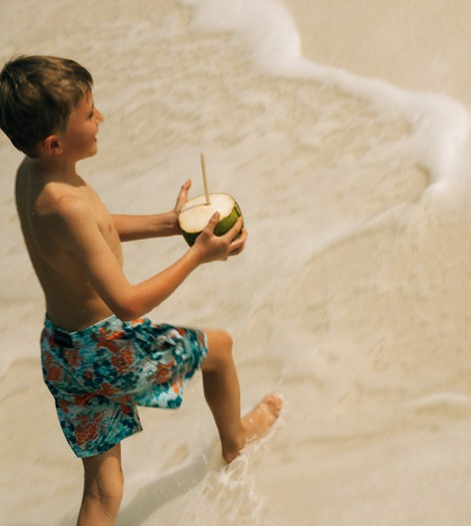
Моменты, ради которых гости возвращаются
Soneva FSueschrei t
45

Slide 24

Признание
AFAR
Отмечен за удалённую приватность, деликатный сервис и виллы, созданные для полного уединения
Мы благодарны за признание, но ещё больше — за то, что
его вдохновляет: значимые впечатления, искренняя забота и моменты, которые остаются
с нашими гостями надолго после отъезда.
Architectural Digest
Назван новым выражением философии barefoot luxury от Soneva
Falstaff
Отмечен за стремление переосмыслить роскошь
на Мальдивах
Travel + Leisure
Отмечен как сказочный escape в Индийском океане
Wallpaper*
Описан как новый стандарт самого эксклюзивного и персонализированного предложения Soneva
47

Slide 25
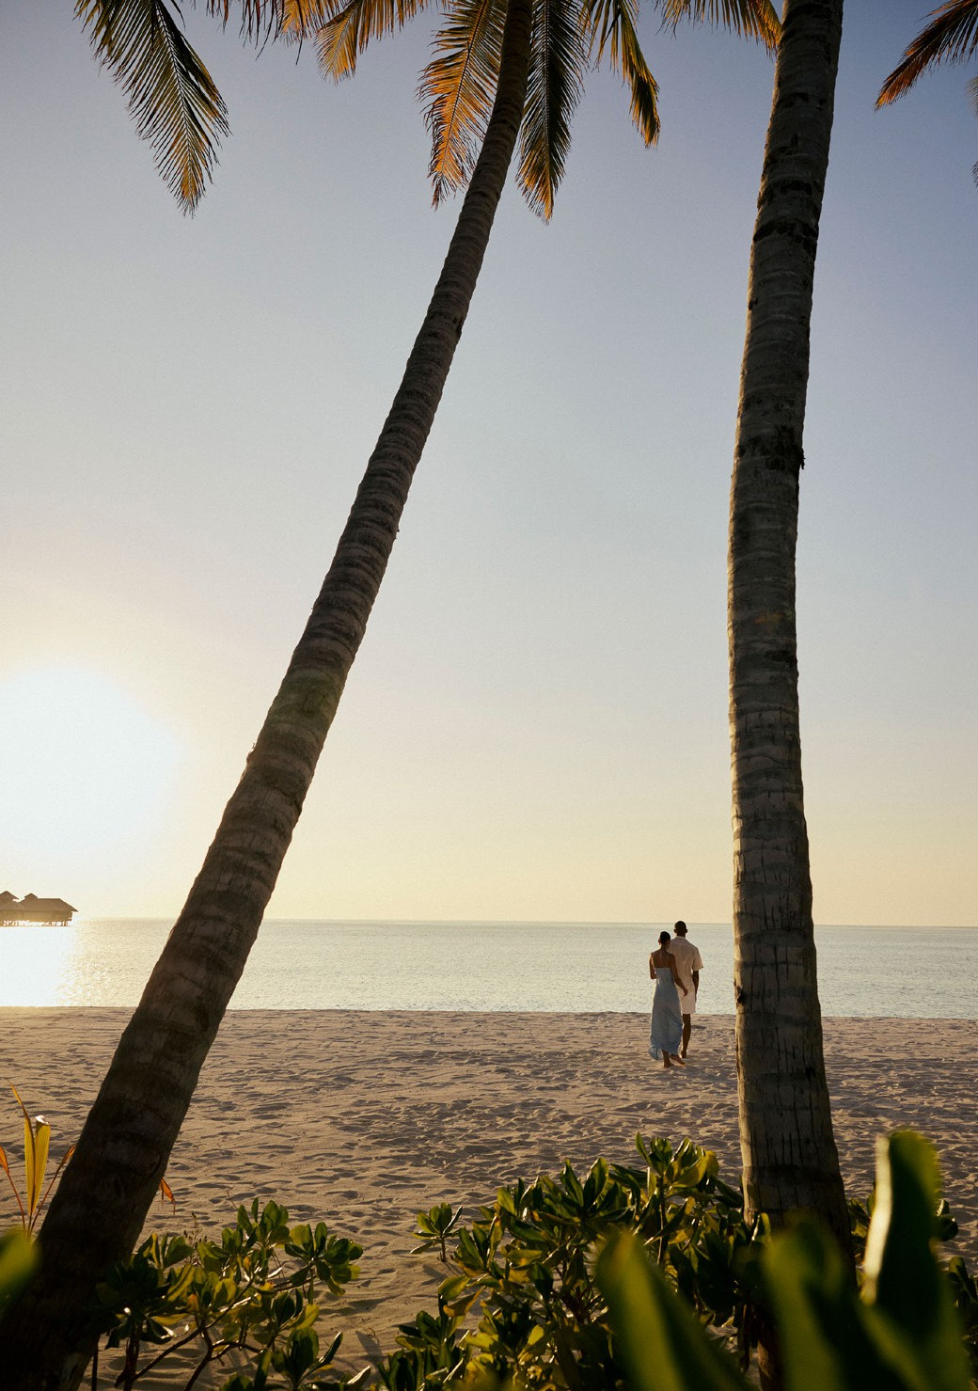
Начните свое путешествие
Для бронирования, выкупа острова и создания персонализированных маршрутов команда резервации Soneva поможет продумать каждый аспект вашего пребывания.
Бронирование
reservations@soneva.com
Сайт
soneva.com/resorts/soneva-secret/
Социальные сети
@sonevasecretofficial
49

Slide 26
Soneva Secret Makunudhoo Atoll, Maldives Phone: +960 401-0000

